Slide 1
আগত বুনিয়াদী প্রশিক্ষণার্থীবৃন্দ কে
দুর্যোগ ব্যবস্থাপনা ও ত্রাণ মন্ত্রণালয়ে
স্বাগতম
১৯ ফাল্গুন ১৪২২
০২ মার্চ ২০১৬

Slide 3
মন্ত্রণালয়ের গঠন ও বিবর্তন
স্বাধীনতার পরবর্তী সময়ে অসহায় মানুষের সহযোগিতার বিষয়টিকে অগ্রাধিকার দিয়ে জাতির পিতা বঙ্গবন্ধু শেখ মুজিবুর রহমান ১৯৭২ সালে ত্রাণ ও পুনর্বাসন মন্ত্রণালয় গঠন করেন
১৯৮২ সালে খাদ্য এবং ত্রাণ ও পুনর্বাসন মন্ত্রণালয়কে একীভূত করা হয়
১৯৮৮ সালে পুনরায় ত্রাণ ও পুর্নবাসন বিভাগকে ত্রাণ মন্ত্রণালয় নামকরণ করা হয়
১৯৯৪ সালে ত্রাণ মন্ত্রণালয়ের নাম হয় দুর্যোগ ব্যবস্থাপনা ও ত্রাণ মন্ত্রণালয়
২০০৪ সালে দুর্যোগ ব্যবস্থাপনা ও ত্রাণ মন্ত্রণালয় এবং খাদ্য মন্ত্রণালয়কে একীভূত করে খাদ্য ও দুর্যোগ ব্যবস্থাপনা মন্ত্রণালয় করা হয়
২০০৯ সালে খাদ্য ও দুর্যোগ ব্যবস্থাপনা মন্ত্রণালয়ের অধীন খাদ্য বিভাগ ও দুর্যোগ ব্যবস্থাপনা ও ত্রাণ বিভাগ গঠন করা হয়
২০১২ সালে দুর্যোগ ব্যবস্থাপনা ও ত্রাণ বিভাগকে পুনরায় দুর্যোগ ব্যবস্থাপনা ও ত্রাণ মন্ত্রণালয় হিসেবে রূপান্তর করা হয়

Slide 4
উপস্থাপনায় যা আছে
দুর্যোগ ব্যবস্থাপনা ও ত্রাণ মন্ত্রণালয়ের ভিশন, মিশন ও কার্যক্রমের চালিকাশক্তি
মন্ত্রণালয়ের প্রধান কার্যাবলী ও সাংগঠনিক কাঠামো
বিগত পাঁচ বছরে সম্পাদিত স্ট্রাকচারাল ও নন-স্ট্রাকচারাল কার্যক্রম
দুর্যোগ সহনশীল জাতি গঠনে পূর্বপ্রস্তুতি সমূহ
ডিজিটাল বাংলাদেশ এবং দুর্যোগ ব্যবস্থাপনা
সামাজিক নিরাপত্তা কর্মসূচি
বাস্তবায়নাধীন প্রকল্পসমূহ
আঞ্চলিক এবং আন্তর্জাতিক সহযোগিতা
ভবিষৎ কর্মপরিকল্পনা/চ্যালেঞ্জসমূহ

Slide 5
দুর্যোগ ব্যবস্থাপনায় সরকারের রূপকল্প (Vision)
প্রাকৃতিক, পরিবেশগত ও মানবসৃষ্ট আপদের প্রভাবে সাধারণ জনগণ বিশেষতঃ দরিদ্র ও দুর্দশাপীড়িত মানুষের ক্ষয়ক্ষতি হ্রাস করে গ্রহণযোগ্য মানবিক মাত্রায় নিয়ে আসা এবং কার্যকর জরুরি সাড়া প্রদান ব্যবস্থাপনা পদ্ধতি প্রতিষ্ঠা করা
দুর্যোগ ব্যবস্থাপনা ও ত্রাণ মন্ত্রণালয়ের মিশন (Mision)
প্রথাগত সাড়া ও ত্রাণ রীতি থেকে একটি অধিক সমন্বিত ঝুঁকি হ্রাস সংস্কৃতিতে উত্তরণ এবং বিভিন্ন আপদে দরিদ্র ও বিপদাপন্ন সম্প্রদায়ের খাদ্য নিরাপত্তা সহায়তা নিশ্চিতকরণ

Slide 6
রূপকল্প ২০২১
পরিবেশ বিপর্যয়, জলবায়ু পরিবর্তন এবং দুর্যোগ ঝুঁকিহ্রাসে নীতিমালা গ্রহণ (Main-streaming)
নিজস্ব ভূমি ও সম্পদের সমন্বয়ে সমন্বিত পরিকল্পনা প্রণয়ন
ভূ-উপরস্থ এবং ভূ-গর্ভস্থ পানির স্তর থেকে আর্সেনিকমুক্ত সুপেয় পানি সরবরাহের পরিকল্পনা গ্রহণ
বন্যার ঝুঁকিহ্রাসকল্পে নদীসমূহের খনন এবং পানি চলাচলের সুব্যবস্থা করা
উপকূলীয় অঞ্চল সমূহে সামাজিক বৃক্ষায়নের মাধ্যমে পরিবেশের ভারসাম্য আনয়ন
আঞ্চলিক সহযোগিতার মাধ্যমে ঘূর্ণিঝড়, বন্যা এবং খরার ক্ষয়ক্ষতি কমিয়ে আনার জন্য আন্তঃদেশীয় পরিকল্পনা গ্রহণ

Slide 7
মন্ত্রণালয়ের প্রধান কার্যাবলী
১। দুর্যোগ মোকাবেলা এবং সমন্বিত দুর্যোগ ঝুঁকি প্রশমন
২। দুর্যোগ ঝুঁকিহ্রাসকল্পে উন্নয়ন প্রকল্প প্রণয়ন ও বাস্তবায়ন
৩। দুর্যোগ ব্যবস্থাপনায় জাতীয়, আঞ্চলিক ও আন্তর্জাতিক কর্মকান্ডে সহযোগিতা ও সমন্বয়
৪। জরুরি ত্রাণ ও পুনর্বাসন কার্যক্রম পরিকল্পনা ও বাস্তবায়ন
৫। সামাজিক নিরাপত্তা বেষ্টনী কার্যক্রম গ্রহণ ও বাস্তবায়ন
৬। সামাজিক নিরাপত্তা বেষ্টনীতে অসহায় মানুষকে সহায়তা করা

Slide 8
সাংগঠনিক কাঠামো
সচিব
অতিরিক্ত সচিব (প্রশাসন)
উপ সচিব (প্রশাসন)
উপ সচিব (বাজেট)
যুগ্ম সচিব (ত্রাণ)
উপ সচিব (ত্রাণ কর্মসূচি)
মাননীয় মন্ত্রী
অতিরিক্ত সচিব (দুর্যোগ ব্যবস্থাপনা)
সিনিঃ সহঃ সচিব (প্রশাসন)
সিনিঃ সহঃ সচিব (সেবা)
সিনিঃ সহঃ সচিব (বাজেট)
সিনিঃ সহঃ সচিব (সমন্বয় ও সংসদ)
ফাইন্যান্স এন্ড একাউন্টস অফিসার
সিনিঃ সহঃ সচিব (ত্রাণ কর্মসূচি-১)
সিনিঃ সহঃ সচিব (ত্রাণ কর্মসূচি-২)
যুগ্ম সচিব (দুর্যোগ ব্যবস্থাপনা)
উপসচিব (দুর্যোগ ব্যবস্থাপনা কর্মসূচি)
সিনিঃ সহঃ সচিব (দুব্য-১)
সিনিঃ সহঃ সচিব (দুব্য-২)
এনডিআরসিসি
উপ সচিব (দুর্যোগ ব্যবস্থাপনা প্রশাসন)
উপ সচিব (রোহিঙ্গা সেল)
উপসচিব (ত্রাণ প্রশাসন)
সিনিঃ সহঃ সচিব (ত্রাণ প্রশাসন)
উপপ্রধান (পরিকল্পনা)
সিনিয়র সহকারী প্রধান (পরিকল্পনা কোষ)
একনজরে জনবল
প্রথম শ্রেণি – ৪৩ জন
দ্বিতীয় শ্রেণি – ৩৫ জন
তৃতীয় শ্রেণি – ৩৪ জন
চতুর্থ শ্রেণি – ৪১ জন
মোট – ১৫৩ জন

Slide 9
আওতাধীন দপ্তর/সংস্থা সমূহ
দুর্যোগ ব্যবস্থাপনা ও ত্রাণ মন্ত্রণালয়
দুর্যোগ ব্যবস্থাপনা অধিদপ্তর
সমন্বিত দুর্যোগ ব্যবস্থাপনা কর্মসূচি (সিডিএমপি)
ঘূর্ণিঝড় প্রস্তুতি কর্মসূচি (সিপিপি)
শরণার্থী প্রত্যাবাসন কমিশনার অফিস

Slide 10
বিগত ৫ বছরে প্রণীত আইন, বিধিমালা ও নীতিমালা
প্রণীতঃ
জাতীয় দুর্যোগ ব্যবস্থাপনা পরিকল্পনা ২০১০-২০১৫
দুর্যোগ ব্যবস্থাপনা সংক্রান্ত স্থায়ী আদেশাবলী-২০১০
ঘূর্ণিঝড় আশ্রয়কেন্দ্র নির্মাণ ও রক্ষণাবেক্ষণ এবং ব্যবস্থাপনা নীতিমালা-২০১১
দুর্যোগ ব্যবস্থাপনা আইন ২০১২
আপদকালীন পরিকল্পনা (Contingency Plan)
সকল কার্যক্রম নির্দেশিকা গাইডলাইন
প্রক্রিয়াধীনঃ
দুর্যোগ ব্যবস্থাপনা নীতিমালা
দুর্যোগ ব্যবস্থাপনা আইনের বিধিমালা
সুনামী নীতিমালা

Slide 11
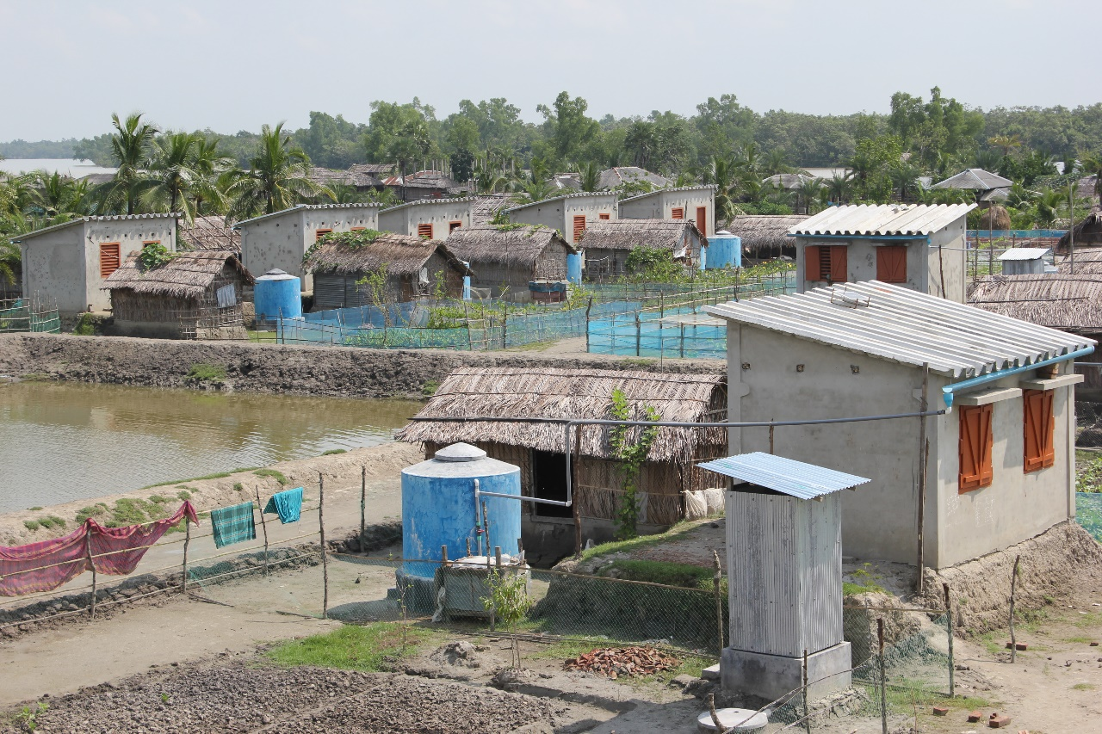
বিগত পাঁচ বছরে সম্পাদিত স্ট্রাকচারাল কার্যক্রম
উপকূলীয় অঞ্চলে বহুমুখী ঘূর্ণিঝড় আশ্রয় কেন্দ্র নির্মাণ ১০০টি
(নির্মাণ করা হয়েছে- ৬৩ টি, কাজ চলমান রয়েছে ৩৭টি)
বন্যাপ্রবণ ও নদীভাঙ্গন এলাকায় বন্যা আশ্রয়কেন্দ্র নির্মাণ ২৫৩টি
(নির্মাণ করা হয়েছে- ৯৭টি, কাজ চলমান রয়েছে- ১৫৬টি)
ব্রীজ কালভার্ট নির্মাণ ৪৯০৭টি
অভিযোজন/ ঝুঁকিহ্রাস কার্যক্রম (পুকুর খনন, মুজিব কিল্লা,
বাঁধ ও খাল খনন প্রভৃতি) ১২৮টি
আইলা বিধ্বস্ত এলাকায় ঘূর্ণিঝড় সহনীয় গৃহ নির্মাণ ৬,০৯০টি
সিডরে ক্ষতিগ্রস্ত পরিবারের জন্য ব্যারাক/ঘর নির্মাণ ৭২৪টি
ব্রাহ্মণবাড়িয়ায় টর্নেডো ২০১৩ এ ক্ষতিগ্রস্তদের জন্য দুর্যোগ
সহনীয় গৃহ নির্মাণ ১০০টি
দুর্যোগ সহনীয় গ্রাম, দাকোপ উপজেলা, খুলনা

Slide 12
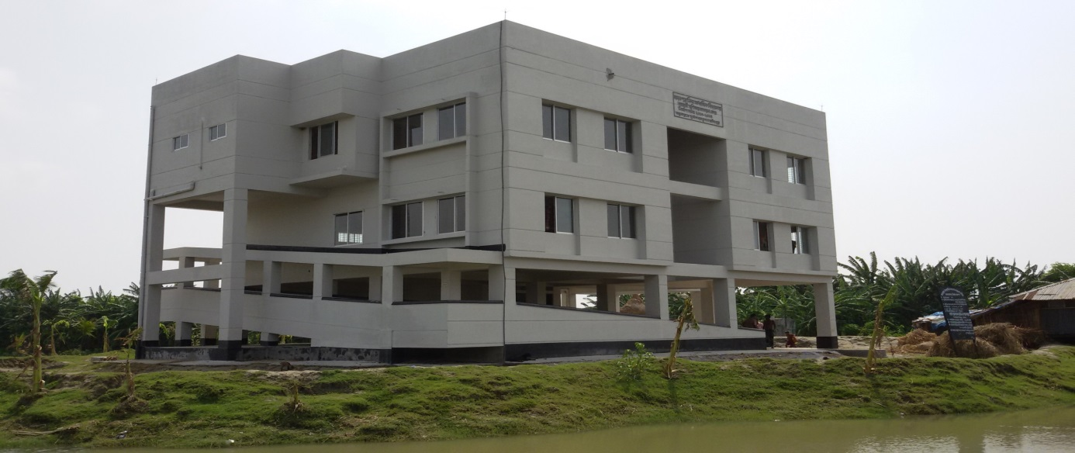
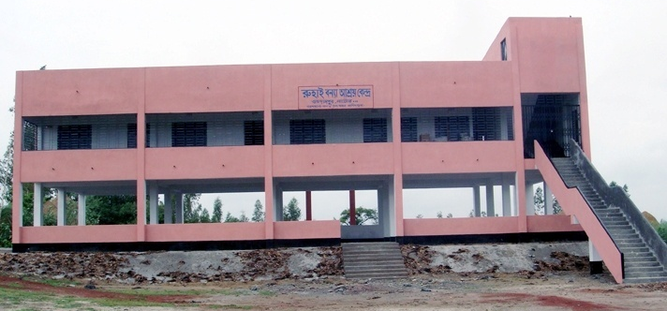
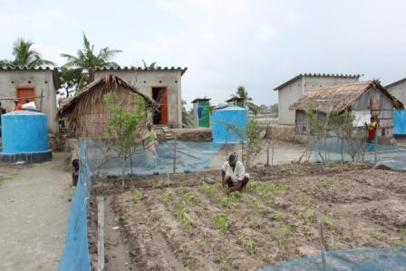
বহুমুখী ঘূর্ণিঝড় আশ্রয় কেন্দ্র
বন্যা আশ্রয় কেন্দ্র
ব্রীজ
আইলা বিধ্বস্ত এলাকার ঘূর্ণিঝড় সহনীয় ঘরবাড়ি

Slide 13
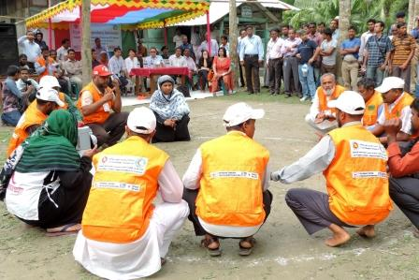
বিগত পাঁচ বছরে সম্পাদিত নন-স্ট্রাকচারাল কার্যক্রম কার্যক্রম
দুর্যোগের আগাম সতর্কবার্তা ও তথ্য প্রবাহ নিশ্চিতকরণ
দুর্যোগ ব্যবস্থাপনায় ডিজিটাল প্রযুক্তির ব্যবহার
দুর্যোগ সহনশীল জাতি গঠনে পূর্ব প্রস্তুতি
ভূমিকম্প ও অন্যান্য দুর্যোগে উদ্ধার ও অনুসন্ধান তৎপরতায় সক্ষমতা বৃদ্ধি
প্রশিক্ষণ প্রদান ও সচেতনতা বৃদ্ধির জন্য মহড়ার আয়োজন
ভূমিকম্পসহ অন্যান্য প্রাকৃতিক দুর্যোগে উদ্ধার কার্যক্রম পরিচালনায় যন্ত্রপাতি ক্রয়
Earthquake Contingency Plan
Multi- Hazard Map প্রস্তুত
সাইক্লোন শেল্টার ডাটাবেজ প্রস্তুত
নগর স্বেচ্ছাসেবক গঠন

Slide 14
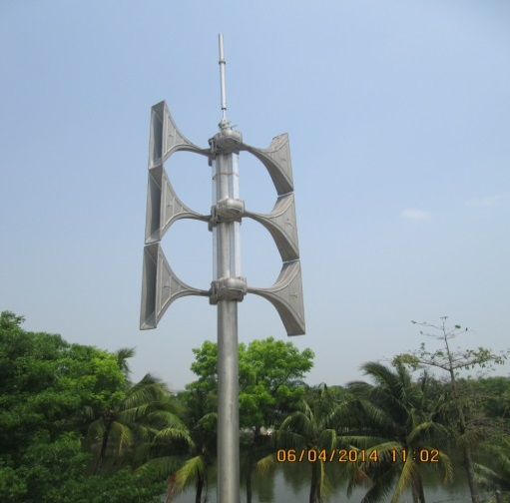
আগাম সতর্ক বার্তা
বাংলাদেশ আবহাওয়া অধিদপ্তরকে আগাম সর্তক বার্তা প্রদানের লক্ষ্যে প্রয়োজনীয় যন্ত্রপাতি ও প্রশিক্ষণ প্রদান করা হয়েছে
বন্যার পূর্বাভাস ও সর্তকীকরণ কেন্দ্র বর্তমানে ৫ দিনের আগাম সতর্ক বার্তা প্রদান করতে সক্ষম
আগাম সতর্কবার্তা প্রচারের জন্য উপকূলবর্তী ৩৫টি উপজেলায় কম্পিউটারাইজড পোল ফিটেড মেগাফোন সাইরেন স্থাপন করা হয়েছে

Slide 15
ঘূর্ণিঝড়, জলোচ্ছ্বাস, কালবৈশাখী, বন্যা, অতিবৃষ্টি ইত্যাদির তথ্য প্রবাহ
SPARRSO
বন্যা পুর্বাভাস ও সতর্কীকরণ কেন্দ্র
বাংলাদেশ আবহাওয়া অধিদপ্তর
ফায়ার সার্ভিস ও সিভিল ডিফেন্স
সংবাদ মাধ্যম (টেলিভিশন, সংবাদপত্র)
দুর্যোগ ব্যবস্থাপনা অধিদপ্তর
ঘূর্ণিঝড় প্রস্তুতি কর্মসূচি
জেলা প্রশাসক
জাতীয় দুর্যোগ সাড়াদান সমন্বয় কেন্দ্র (NDRCC)
ফ্যাক্স, ফোন, ডিজিটাল সেণ্ডার ইমেইল ইত্যাদির মাধ্যমে
জেলা প্রশাসক
জেলা দুর্যোগ ব্যবস্থাপনা কমিটি
জেলা ত্রাণ ও পুনর্বাসন কর্মকর্তা
সংশ্লিষ্ট মন্ত্রণালয়/দপ্তর

Slide 16
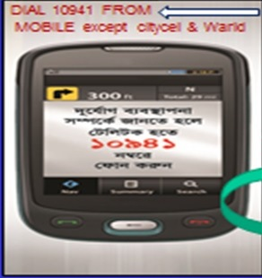
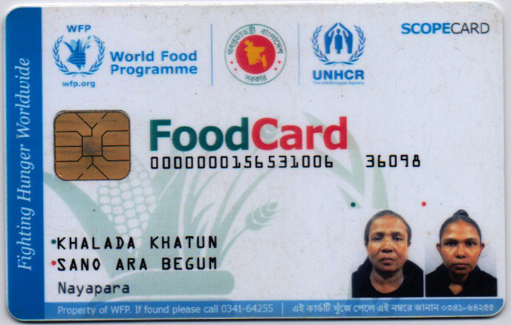
দুর্যোগ ব্যবস্থাপনায় ডিজিটাল প্রযুক্তি
IVR- যে কোন মোবাইল থেকে ১০৯৪১ নম্বরে ফোন করে প্রতিদিনের আবহাওয়ার আগাম বার্তা পাওয়া যায়
Cell Broadcasting System (CBS) প্রবর্তন
জেলা, উপজেলা, ইউনিয়ন দুর্যোগ ব্যবস্থাপনা কমিটি সমূহ এবং উল্লেখ যোগ্য ব্যক্তিবর্গকে দুর্যোগের আগাম বার্তা ও দুর্যোগে করণীয় sms এর মাধ্যমে পাঠানো হয়
জাতীয় দুর্যোগ সাড়াদান সমন্বয় কেন্দ্র (NDRCC) ও ডিজাস্টার ম্যানেজমেন্ট ইনফরমেশন সেন্টার (ডিএমআইসি) স্থাপন
E-Library প্রতিষ্ঠা
২০১৩-১৪ সালে GOB ও UNHCR এর Joint verification এ দুটি ক্যাম্পে মোট ৩২,৩৫৫ জন রেজিষ্টার্ড শরণার্থীর ডাটাবেইজ প্রণয়ন
WFP সহায়তায় শরণার্থীদের ফিংগার প্রিন্ট সংগ্রহ করে প্রতি পরিবারকে একটি করে ডেবিট কার্ড /ফুড কার্ড (ই-ভাউচার) সরবরাহ
সিপিপি’র ১৫৬টি Analog ওয়্যারলেস সেট পরিবর্তন করে Digital সেট প্রতিস্থাপন

Slide 17
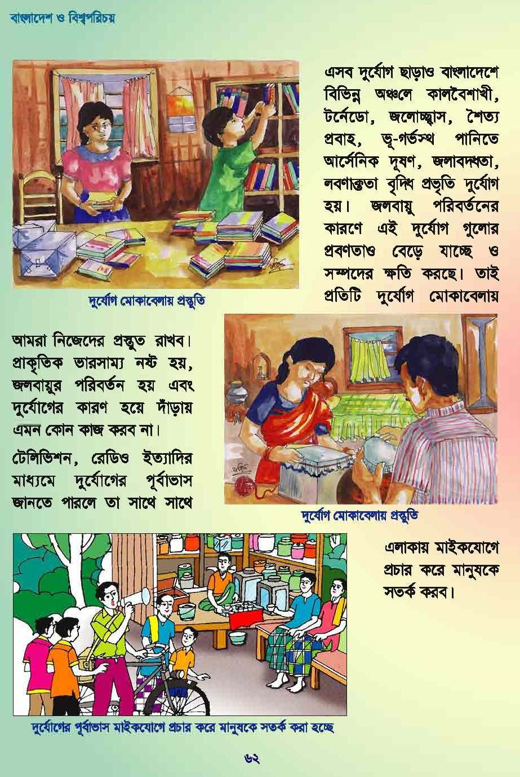
দুর্যোগ সহনশীল জাতি গঠনে পূর্ব প্রস্তুতি সমূহ
তৃতীয় শ্রেণি থেকে দ্বাদশ শ্রেণি পর্যন্ত শিক্ষা কারিকুলামে ৪৩টি পাঠ্যপুস্তকে দুর্যোগ ব্যবস্থাপনা ও জলবায়ু পরিবর্তনজনিত অভিযোজন বিষয় অন্তর্ভুক্ত করা হয়েছে
১৭ টি সরকারি ও বেসরকারি বিশ্ববিদ্যালয়ে দুর্যোগ ব্যবস্থাপনা বিষয়ে উচ্চতর ডিগ্রির কোর্স চালু করা হয়েছে
১১ টি প্রশিক্ষণ ইনস্টিটিউটের কারিকুলামে আবশ্যিক বিষয় হিসেবে দুর্যোগ ব্যবস্থাপনাকে অন্তর্ভুক্ত করা হয়েছে
জাতীয় ও আন্তর্জাতিক দিবস উদযাপন
-জাতীয় দুর্যোগ প্রস্তুতি দিবস (মার্চ মাসের শেষ কর্ম দিবস)
-আন্তর্জাতিক দুর্যোগ প্রশমন দিবস (১৩ অক্টোবর)

Slide 18
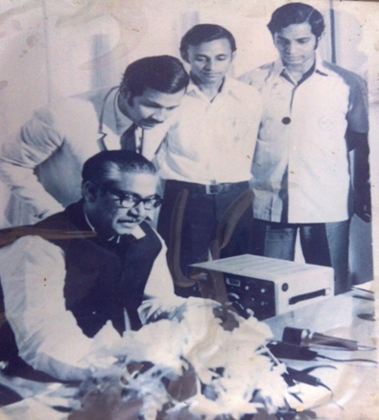
ঘূর্ণিঝড় প্রস্তুতি কর্মসূচি (CPP)
১৯৭০ সালের প্রলয়ংকরী ঘূর্ণিঝড়ের পর তৎকালীন লীগ অব রেডক্রস কর্তৃক ১৯৭২ সালে প্রাথমিকভাবে সিপিপি’র কার্যক্রম শুরু হয়
১৯৭৩ সালে ১ জুলাই থেকে লীগ অব রেডক্রস সিপিপি’র মাঠ পর্যায়ের কর্মসূচি প্রত্যাহারের সিদ্ধান্ত নেয়
উপকূলীয় জনসাধারণের দুর্যোগ ঝুঁকি বিবেচনা করে ১৯৭৩ সালের ১ জুলাই জাতির পিতা বঙ্গবন্ধু শেখ মুজিবুর রহমান নতুন আঙ্গিকে সিপিপি প্রতিষ্ঠা করেন
১ জুলাই ১৯৭৩ সন হতে বাংলাদেশ সরকার ও বাংলাদেশ রেড ক্রিসেন্ট সোসাইটি এর যৌথ কর্মসূচি হিসেবে সিপিপি পরিচালিত হয়ে আসছে
বর্তমানে উপকূলীয় অঞ্চলের ১৩ টি জেলার ৩৭ উপজেলায় ৪৯৩৬৫ জন প্রশিক্ষণপ্রাপ্ত স্বেচ্ছাসেবক ঘূর্ণিঝড় প্রস্তুতি কর্মসূচির অধীনে প্রস্তুত রয়েছে যার মধ্যে ১৬৪৩৫ জন মহিলা

Slide 19
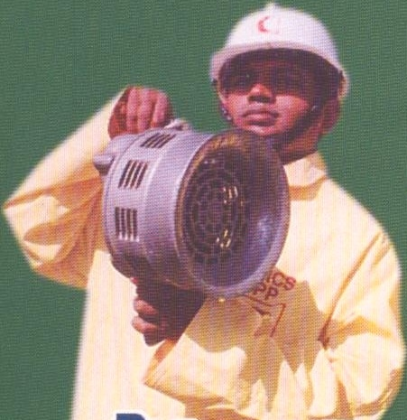
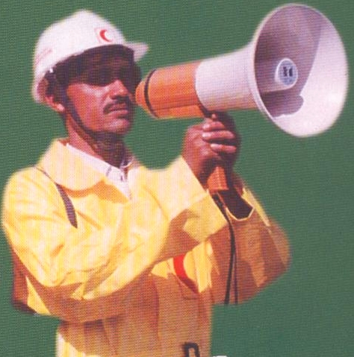
সিপিপি’র প্রধান কাজ
ঘূর্ণিঝড়ের আগাম সতর্ক বার্তা প্রচার
ঘূর্ণিঝড়কালীন প্রাথমিক চিকিৎসা প্রদান
অনুসন্ধান, উদ্ধার ও প্রয়োজনে জনসাধারণকে নিরাপদ আশ্রয়ে স্থানান্তর
আশ্রয় কেন্দ্রে ত্রাণ বিতরণে সহযোগিতা
কর্মসুচি সম্প্রসারণ
২০০৯ সালের ঘূর্ণিঝড় আইলায় ক্ষতিগ্রস্ত ৫টি উপজেলায় সিপিপি’র কার্যক্রম সম্প্রসারণ
অন্যান্য কাজ
ওয়্যারলেস ষ্টেশন মেরামত, ওয়্যারলেস সেট প্রতিস্থাপন এবং এ পর্যন্ত ২৪,০১৬ জন স্বেচ্ছাসেবককে প্রশিক্ষণ ও ১১,৫৪০ জন স্বেচ্ছাসেবককে সাংকেতিক যন্ত্রপাতি ও স্বেচ্ছাসেবক গিয়ার প্রদান এবং ৩৩টি ঘূর্ণিঝড় বিষয়ক মাঠ মহড়া অনুষ্ঠান

Slide 20
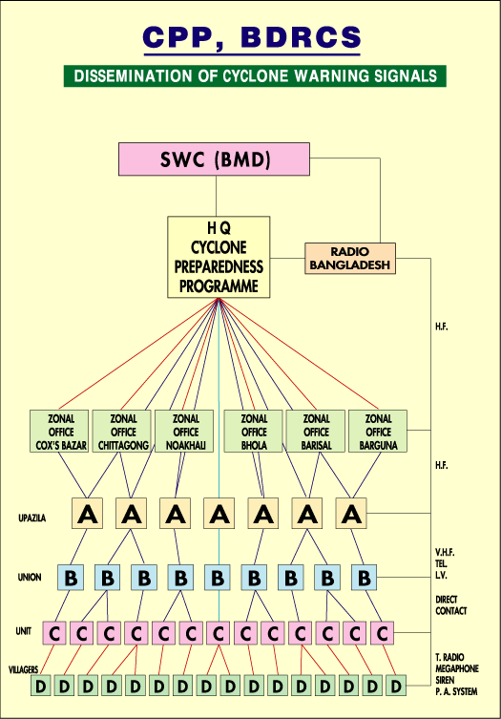
সিপিপি’র তথ্য যোগাযোগ ব্যবস্থা

Slide 21
ভূমিকম্পের প্রস্তুতি
বাংলাদেশকে তিনটি জোন / অঞ্চলে বিভক্ত করা হয়েছে
ভূমিকম্পে বিপদাপন্ন তিনটি প্রধান শহর (ঢাকা, চট্টগ্রাম ও সিলেট) ঝুঁকি নিরূপণ করা হয়েছে এবং Microzonation Map প্রস্তুত করা হয়েছে
৬ টি প্রধান শহরের (রংপুর, দিনাজপুর, টাঙ্গাইল, ময়মনসিংহ, বগুড়া এবং রাজশাহী) ভূমিকম্পের ঝুঁকি নিরূপণের কার্যক্রম সম্পন্ন হয়েছে
শিক্ষাপ্রতিষ্ঠান এবং অন্যান্য সরকারী বিভাগকে (ভূ-তত্ত্ব জরিপ অধিদপ্তর, গণপূর্ত অধিদপ্তর) গবেষণা কার্যক্রম পরিচালনার জন্য অত্যাধুনিক যন্ত্রপাতি সরবরাহ করা হয়েছে
গুরুত্বপূর্ণ এবং ঝুঁকিপূর্ণ ভবন সমূহের Retrofitting এর লক্ষ্যে প্রাথমিক কার্যক্রম হাতে নেয়া হয়েছে
স্কুল এবং হাসপাতাল সমূহে ভূমিকম্পের বিপদাপন্নতা হ্রাসের অ-কাঠামোগত কার্যক্রম অব্যাহত আছে

Slide 22
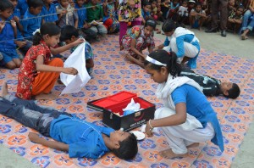
ভূমিকম্পের প্রস্তুতি
ভূমিকম্পের আপদকালীন জরুরি সাড়া প্রদানের জন্য জাতীয় এবং ১৩ টি মন্ত্রণালয়/বিভাগের আপদকালীন পরিকল্পনা (Contingency Plan) প্রণয়ন করা হয়েছে।
ভূমিকম্পের আপদকালীন জরুরি সাড়া প্রদানের লক্ষ্যে ৬২ হাজার নগর স্বেচ্ছাসেবক (Urban Volunteer) তৈরীর কাজ চলমান রয়েছে।
ইতোমধ্যে ২৬,৩১৫ নগর স্বেচ্ছাসেবক (urban volunteer) প্রশিক্ষিত হয়েছে, যার মধ্যে ২ হাজার স্বেচ্ছাসেবক রানা প্লাজা দুর্ঘটনায় উদ্ধার কার্যক্রমে অংশগ্রহণ করেছে।
স্কুল সমূহে ঝুঁকিহ্রাসের জন্য নিয়মিত মহড়ার আয়োজন করা হচ্ছে।
নিরাপদ ভবন নির্মাণের লক্ষ্যে ঠিকাদার, রাজমিস্ত্রি এবং রডমিস্ত্রিদের গৃহনির্মাণ প্রশিক্ষণ দেয়া হচ্ছে।
ভূমিকম্প পরবর্তী সময়ে অনুসন্ধান ও উদ্ধার কার্যক্রমের জন্য ৬৯ কোটি টাকার প্রয়োজনীয় যন্ত্রপাতি ক্রয় করা হয়েছে এবং ১৬৪ কোটি টাকার যন্ত্রপাতি ক্রয় প্রক্রিয়াধীন আছে।

Slide 23
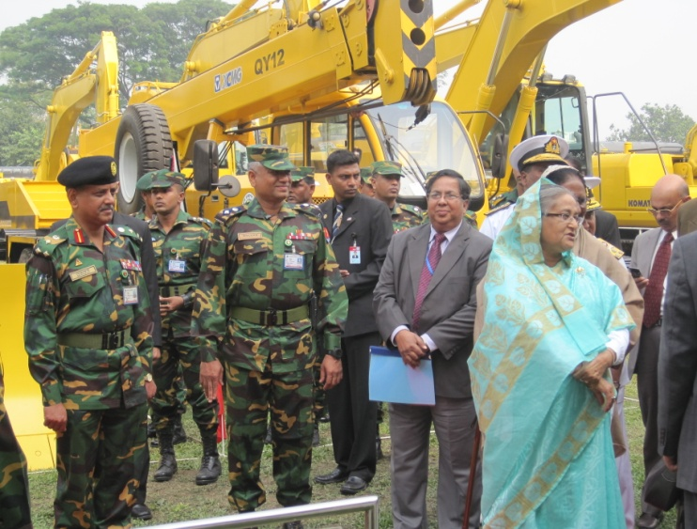
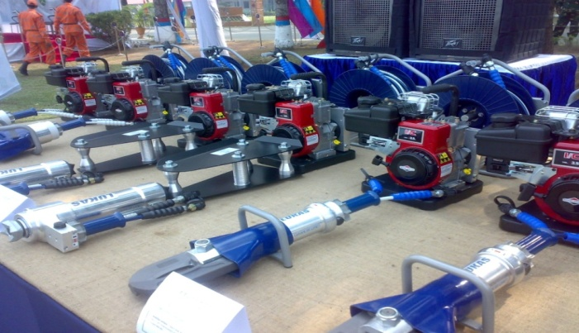
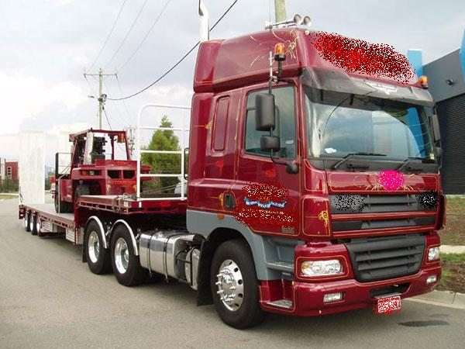
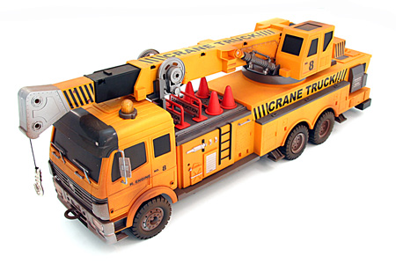
জরুরী উদ্ধার কাজে ব্যবহারের জন্য ফায়ার সার্ভিস ও সিভিল ডিফেন্স এবং সামরিক বাহিনীকে হালকা ও ভারী যন্ত্রপাতি প্রদান

Slide 24
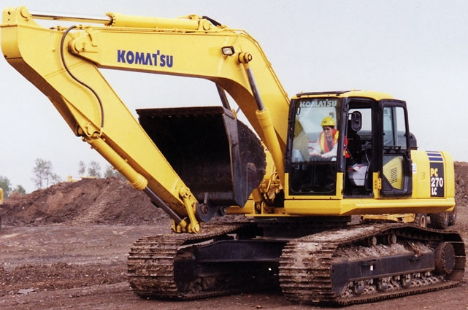
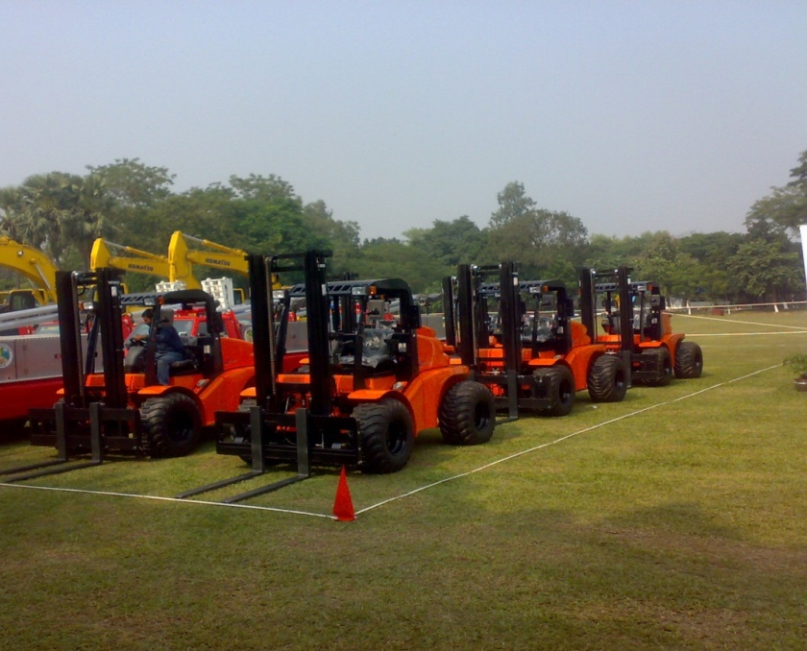
Dozzar: কংক্রীটসহ যে কোন ধ্বংসস্ত্তংপ সরানো এবং স্থাপনা ভেঙ্গে ফেলার কাজে ব্যবহৃত হয়
Excavator (Heavy & Light): দুর্ঘটনাস্থল থেকে কংক্রীটসহ অন্যান্য ধ্বংসস্ত্তপ ব্যাপক আকারে স্থানান্তরের কাজে ব্যবহৃত হয়।
Fork Lift: দুর্যোগকালীন যে কোন ভেঙ্গে পড়া স্থাপনা / কংক্রীট স্ল্যাব উত্তোলনসহ অন্যত্র স্থানান্তরের কাজে ব্যবহৃত হয়

Slide 25
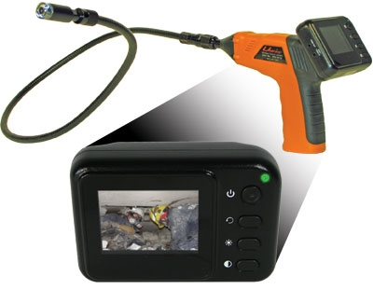
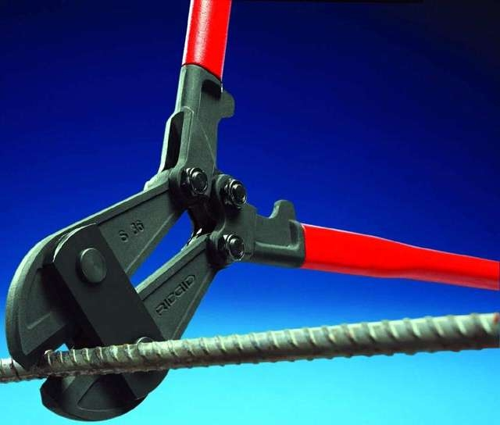
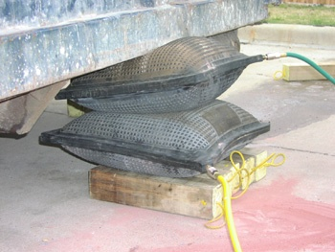
Lock Cutter (Bolt Cutter): বেশি পুরুত্বের রড বা ধাতব পাত কেটে উদ্ধার কাজে ব্যবহার করা হয়
High Pressure Air Bag: স্ল্যাবের উচ্চতা বাড়িয়ে চাপা পড়া ব্যক্তির উদ্ধারের জন্য ব্যবহৃত হয়
Personnel Locator System (Search Camera): ধ্বংসস্ত্তপের মধ্যে আটকে পড়া ব্যক্তিকে সনাক্তকরণে সক্ষম
Power Chain Saw: বেশি পুরুত্বের কাঠ দ্রুত কাটার জন্য কাজে ব্যবহার করা হয়
Concrete Cutter: উদ্ধারের সময়ে দেয়াল কেটে ধ্বংসস্ত্তপের মধ্যে প্রবেশের কাজে ব্যবহার করা হয়
Spreader: গাড়ি বা রেল দুর্ঘটনায় ধাতব প্লেট /কংক্রীট স্ল্যাবের মধ্যে আটকে পড়া ব্যক্তিকে উদ্ধারের জন্য ব্যবহৃত হয়

Slide 26
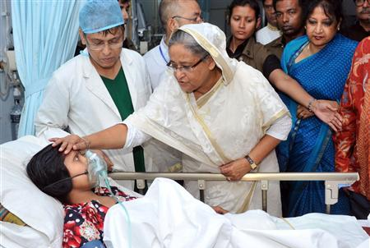
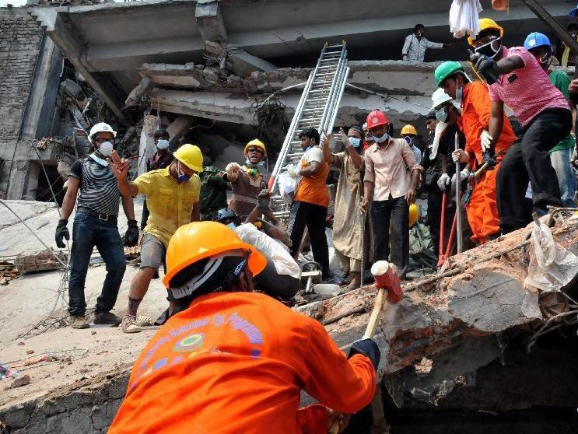
রানা প্লাজা দুর্ঘটনা উদ্ধার অভিযানে গৃহীত ব্যবস্থা
জরুরী উদ্ধার অভিযান পরিচালনার জন্য ফায়ার সার্ভিস ও সিভিল ডিফেন্স ও সেনাবাহিনী নিয়োগ
উদ্ধার অভিযানে এ মন্ত্রণালেয়র আওতাভুক্ত ২০০০ প্রশিক্ষিত নগর স্বেচ্ছাসেবক নিয়োগ
উদ্ধার অভিযানে ব্যবহৃত যাবতীয় ভারি ও হালকা যণ্ত্রপাতি সরবরাহ
উদ্ধার অভিযানের যাবতীয় ব্যয়ভার বহণ
দূর্ঘটনায় নিহত ও আহতদের দাফন ও চিকিৎসা বাবদ নগদ অর্থ সহায়তা প্রদান

Slide 27
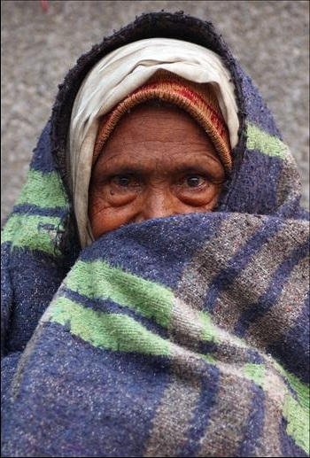
সামাজিক নিরাপত্তা বেষ্টনী কর্মসূচি
অতিদরিদ্রদের জন্য কর্মসংস্থান কর্মসূচি
ভিজিএফ কর্মসূচি
জি আর খাদ্যশস্য (চাল)
জি আর নগদ (অন্যান্য মঞ্জুরী)
ঢেউটিন
গৃহনির্মাণ মঞ্জুরী
কম্বল ও শীতবস্ত্র
গ্রামীণ অবকাঠামো রক্ষণাবেক্ষণ কর্মসূচি (টি আর)
কাজের বিনিময়ে খাদ্য কর্মসূচি (কাবিখা)

Slide 28
সামাজিক নিরাপত্তা বেষ্টনী কর্মসূচির গত ৫ বছরের (২০০৯-১০ হতে ২০১৩-১৪) সাফল্য
কর্মসূচি | বরাদ্দের পরিমাণ (কোটি টাকা)* | উপকারভোগীর সংখ্যা
অতিদরিদ্রদের জন্য কর্মসংস্থান কর্মসূচি | ৫৩১০.৫৪ | ৩৫,৩৭,৪৯০ জন
ভিজিএফ | ৩৬০৫.৮৫ | ৪,৬৪,৬৭,৩৯৯ পরিবার
জি আর চাল | ৯৭২.৪৫ | ২০,২৮,০৫০ পরিবার
জি আর নগদ | ১০২.৭৫ | ১,৪৩,০৪০ জন
ঢেউটিন | ১২৯ | ৪১,১৫৪ পরিবার
গৃহনির্মাণ মঞ্জুরী | ১৩৯.১২ | ১,২১,১৭৭ পরিবার
কম্বল | ৬০.৫০ | ১৫,৭৮,৬৩৫ জন
কাজের বিনিময়ে খাদ্য কর্মসূচি (কাবিখা) | ৪৪৪৭.২২ | ৮৩,১২০০০ জন
গ্রামীণ অবকাঠামো রক্ষণাবেক্ষণ কর্মসূচি (টি আর) | ৫২১৮.০৩ | ৯৯,৬৪,৮১৪ জন
সর্বমোট= | ১৯৯৮৫.৪৬ | ২,৩৫,৩৫,৯৭৯ জন ৪,৮৬,৫৭,৭৮০ পরিবার
* খাদ্যশস্যের বরাদ্দে অর্থ বিভাগ কর্তৃক নির্ধারিত অর্থনৈতিক মূল্য ধরা হয়েছে

Slide 29
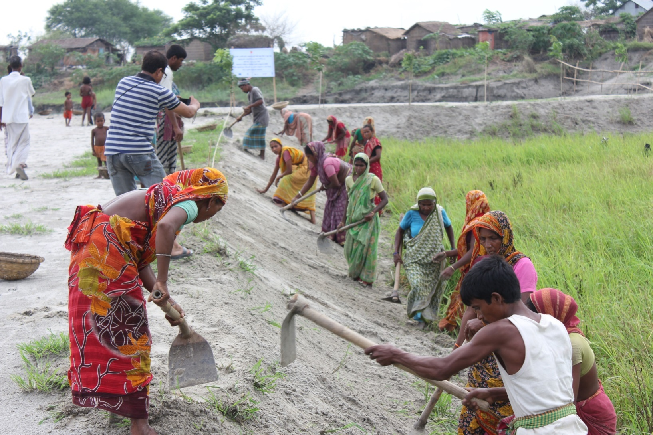
অতিদরিদ্রদের জন্য কর্মসংস্থান কর্মসূচি
অতিদরিদ্রদের জন্য কর্মসংস্থান কর্মসূচির উপকারভোগীদের কার্যক্রম

Slide 30
সামাজিক নিরাপত্তা বেষ্টনী কর্মসূচির বিগত ৫ বছরের খাত ভিত্তিক বরাদ্দ
এ মন্ত্রণালয়ের সামাজিক নিরাপত্তা কর্মসূচিতে প্রতিটি উপজেলার বাৎসরিক গড় বরাদ্দের পরিমাণ প্রায় ৮.৪৪ কোটি টাকা যা উপজেলার অন্যান্য খাতের মধ্যে সর্বোচ্চ

Slide 31
দারিদ্র বিমোচনে সামাজিক নিরাপত্তা বেষ্টনী কর্মসূচির প্রভাব
সামাজিক নিরাপত্তা বেষ্টনী কর্মসূচির বরাদ্দ জাতীয় বাজেটের ১০-১১%
জিডিপিতে এর অংশ ২% এর বেশি
সামাজিক নিরাপত্তা বেষ্টনী (দীর্ঘমেয়াদি) কর্মসূচি গ্রহণ করার ফলে প্রতিবছর ১.৭% দারিদ্র কমছে
সূত্রঃ বিশ্বব্যাংক রিপোর্ট

Slide 32
দুর্যোগ ঝুঁকিহ্রাস ও খাদ্য নিরাপত্তায় বিশেষ কর্মসূচি
কর্মসূচির নাম | বাজেট বরাদ্দ (কোটি টাকা) | উদ্দেশ্য | প্রকল্প এলাকা
নবজীবন | ৩৭৮.১৫ | পাঁচ বছরের কম বয়সের শিশু ও গর্ভবতী মহিলা/দুগ্ধদানকারী মায়ের স্বাস্থ্য ও পুষ্টির উন্নয়ন বাজারভিত্তিক উৎপাদন ও আয় বৃদ্ধি দুর্যোগ ঝুঁকিহ্রাস | বরিশাল, পটুয়াখালী ও বরগুনা জেলার ১১টি উপজেলা
প্রসার | ৩১৭.০৮ | দরিদ্র ও অতিদরিদ্র পরিবারের আয়বৃদ্ধি ও খাদ্য প্রাপ্যতার উন্নয়ন সাধন গর্ভবতী ও দুগ্ধদানকারী মায়েদের ও পাঁচ বছরের নিচের শিশুদের স্বাস্থ্যের উন্নয়ন দুর্যোগ মোকাবেলায় প্রতিষ্ঠান ও পরিবারসমূহকে কার্যকরভাবে প্রস্তুত করা | বটিয়াঘাটা, লোহাগড়া ও শরণখোলা উপজেলা

Slide 33
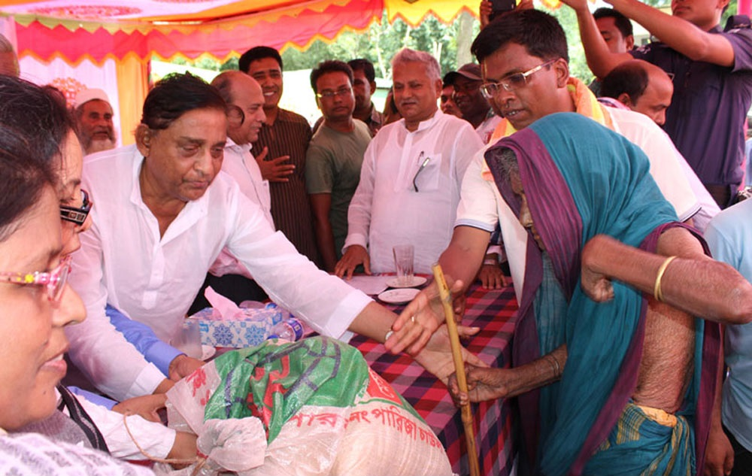
বর্তমান ২০১৪-১৫ অর্থ বছরে সাম্প্রতিক বন্যা মোকাবেলা ও ত্রাণ কার্যক্রম
বন্যা কবলিত ২০টি জেলার ক্ষতিগ্রস্ত ৪,৪২,৫০০ জনকে মোট ৮,৮৫০ মেঃ টন জি আর চাল তাৎক্ষনিক খাদ্য সহায়তা এবং ৩,৫০,০০০ জনকে ১,৭২,০০,০০০/- টাকা নগদ প্রদান
বন্যায় ক্ষতিগ্রস্ত ১২টি জেলার ৯১,৬৩১টি দুঃস্থ পরিবারকে মাসিক ২০ কেজি হারে ২ মাসের জন্য ৩,৬৬৫ মেঃ টন চাল ভিজিএফ সহায়তা
বন্যা ও নদীভাঙ্গনে ক্ষতিগ্রস্ত গৃহহীন পরিবারের পুনর্বাসনের লক্ষ্যে ৩৪,৩১১ বান্ডিল ঢেউটিন ও গৃহনির্মাণ ব্যয় বাবদ ১০ কোটি ২৯ লক্ষ ৩৩ হাজার টাকা বরাদ্দ
আসন্ন শৈত্যপ্রবাহ মোকাবেলায় উত্তরবঙ্গের জেলাসমূহকে অগ্রাধিকার দিয়ে সারাদেশে মোট ২,৫০,১৭০ পিস কম্বল বরাদ্দ দেয়া হয়েছে
ঈদ উপলক্ষে প্রায় ৯৭ লক্ষ ৩১ হাজার দুঃস্থ পরিবারকে ১০ কেজি হারে ভিজিএফ চাল প্রদান এবং শারদীয় দুর্গাপূজা উপলক্ষে ২৮,০৮৭টি পূজা মন্ডপে ৫০০ কেজি হারে, বৌদ্ধদের প্রবারণা পূর্ণিমা উপলক্ষে ১১৭৬টি বৌদ্ধমন্দিরে ৫০০ কেজি হারে জি আর চাল প্রদান
কুড়িগ্রামে বন্যার্তদের মাঝে ত্রাণ বিতরণ করছেন দুর্যোগ ব্যবস্থাপনা ও ত্রাণ মন্ত্রণালয়ের মাননীয় মন্ত্রী জনাব মোফাজ্জল হোসেন চৌধুরী মায়া, এমপি

Slide 34
বাস্তবায়নাধীন প্রকল্পসমূহ
প্রকল্পের নাম | বরাদ্দ (লক্ষ টাকা) | প্রকল্পের উদ্দেশ্য
কম্প্রিহেনসিভ ডিজাস্টার ম্যানেজমেন্ট প্রোগ্রাম (সিডিএমপি) ফেজ-২ | ৩৬১১৬.৯১ | সার্বিক দুর্যোগ ব্যবস্থাপনায় সরকারী প্রতিষ্ঠানসমূহের সক্ষমতা বৃদ্ধি কাঠামোগত ও অ-কাঠামোগত উদ্যোগের মাধ্যমে গ্রামীণ ও নগর জনগোষ্ঠীর ঝুঁকিহ্রাস ও বিপদাপন্নতা কমিয়ে আনা
Construction of Multipurpose Cyclone Shelter in the Coastal belt of Bangladesh | ১৯৯৭৮.৯৪ | দুর্যোগ কালীন সময়ে উপকূলীয় দরিদ্র্য জনগণকে আশ্রয় প্রদান স্বাভাবিক সময়ে আশ্রয়কেন্দ্র গুলো শিক্ষা অবকাঠামো হিসেবে ব্যবহার করা
প্রকিউরমেন্ট অফ ইক্যুইপমেন্ট ফর সার্চ এন্ড রেসকিউ অপারেশন ফর আর্থকোয়েক এন্ড আদার ডিজাস্টার (ফেজ-২) | ১৫৮৯১.৩২ | দুর্যোগ পরবর্তী অনুসন্ধান ও উদ্ধার কার্যক্রম পরিচালনার জন্য প্রয়োজনীয় ভারী ও হালকা যন্ত্রপাতি সংগ্রহ করা
বন্যাপ্রবণ ও নদী ভাঙ্গন এলাকায় বন্যা আশ্রয়কেন্দ্র নির্মাণ | ১৭৪৬১.০০ | বন্যা ও নদীভাঙ্গন কবলিত দরিদ্র্য জনগণকে আশ্রয় প্রদান এবং তাদের জান ও মালের দুর্যোগ ঝুঁকিহ্রাস করণের জন্য বন্যা আশ্রয়কেন্দ্র তৈরি স্বাভাবিক সময়ে আশ্রয়কেন্দ্র গুলো শিক্ষা অবকাঠামো হিসেবে ব্যবহার করা
Emergency 2007 Cyclone Recovery and Restoration Project (ECRRP) | ৬৮৯৫.০০ | সিডর আক্রান্ত এলাকায় অবকাঠামোগত ক্ষয়ক্ষতি ও জনগোষ্ঠীর জীবিকায়ন পুনরুদ্ধার প্রক্রিয়ায় সহায়তা প্রদান দুর্যোগ বিষয়ক তথ্যাদি দ্রুততার সাথে জনগনের কাছে পৌছান দুর্যোগোত্তর কালে আধুনিক প্রযুক্তি প্রয়োগের মাধ্যমে প্রকৃত ক্ষয়ক্ষতি নিরুপন জরুরী উদ্ধারকারী যানবাহন সংগ্রহ

Slide 35
বাস্তবায়নাধীন প্রকল্পসমূহ
প্রকল্পের নাম | বরাদ্দ (লক্ষ টাকা) | প্রকল্পের উদ্দেশ্য
Strengthening of the Ministry of Disaster Management & Relief (MoDMR) Program Administration | ২৪১০০.০০ | সামাজিক নিরাপত্তা কর্মসূচিসমূহ স্বচ্ছতার সাথে দ্রুত সম্পাদন করা সামাজিক নিরাপত্তা কর্মসূচির সুপারভিশন, মনিটরিং ও মাঠ পর্যায়ে দক্ষতা বৃদ্ধি উপকারভোগীদের তথ্য ব্যবস্থাপনা পদ্ধতি প্রণয়ন কর্মসূচির সাথে সম্পৃক্ত জনবলের দক্ষতা উন্নয়ন প্রশিক্ষণ
Procurement of Saline Water Treatment Plant (2 ton truck mounted | ১৮৯০৫.৬০ | ২ টন ট্রাক বিশিষ্ট ৩০টি ভ্রাম্যমান লবনাক্ত পানি শোধনাগার স্থাপন করে উপকূলীয় এলাকায় লবনাক্ত পানি পরিশোধন করে খাওয়ার উপযোগী করা
Capacity Development for Disaster Risk Finance | ৪৯২.০০ | বাংলাদেশের Catastrophe Risk Profile তৈরি, দুর্যোগ সাড়াদানে Funding Gap নিরুপন ও দুর্যোগ ঝুঁকি অর্থায়নের জন্য ডিজাইন উন্নয়ন
গ্রামীণ রাস্তায় ছোট ছোট (১২ মি: দৈর্ঘ্য পর্যন্ত) সেতু/কালভার্ট নির্মাণ | ৭৫০৫০.০০ | গ্রামীণ অবকাঠামো উন্নয়নের মাধ্যমে জলাবদ্ধতা দূরীকরণ ও কৃষিপণ্যের পরিবহনসহ যোগাযোগ ব্যবস্থার উন্নয়ন
পার্বত্য চট্টগ্রাম অঞ্চলে গ্রামীণ রাস্তায় ছোট ছোট (১২ মি: দৈর্ঘ্য পর্যন্ত) সেতু/কালভার্ট নির্মাণ | ১৩২৫০.০০ | পার্বত্য চট্টগ্রাম অঞ্চলে গ্রামীণ অবকাঠামো উন্নয়নের মাধ্যমে জলাবদ্ধতা দূরীকরণ, কর্মসংস্থান ও কৃষিপণ্যের পরিবহনসহ যোগাযোগ ব্যবস্থার উন্নয়ন
দুর্যোগ ব্যবস্থাপনা অধিদপ্তর ভবনের উর্দ্ধমুখী সম্প্রসারণ | ১৩৩৩.৬০ | দুর্যোগ ব্যবস্থাপনা ভবনের ৭ তলা হতে ১০ তলা পর্যন্ত উর্দ্ধমুখী সম্প্রসারণ সম্প্রসারণ

Slide 36
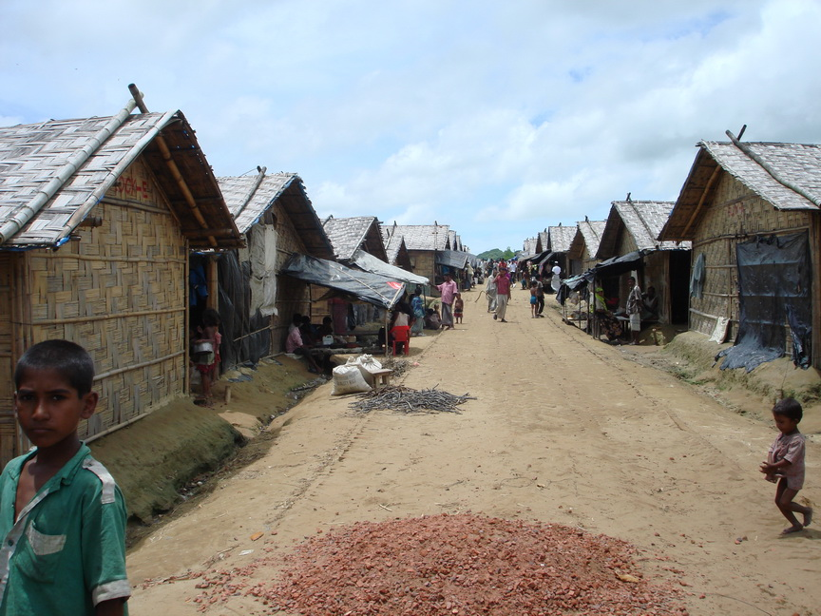
শরণার্থী বিষয়ক কার্যক্রম
১৯৯১-৯২ সালে মায়ানমার হতে আগত শরণার্থীর সংখ্যা : ২,৫০,৮৭৭
২০০৫ সালে ২৮ জুলাই পর্যন্ত প্রত্যাবাসনকৃত শরণার্থীর সংখ্যা: ২,৩৬,৫৯৯
বর্তমান শরণার্থী সংখ্যা : ৩২,৩৫৫
বর্তমানে শরণার্থী ক্যাম্পের সংখ্যা: ২টি
শরণার্থীদের অন্ন, বস্ত্র, বাসস্থান, শিক্ষা, স্বাস্থ্য, পানীয় জল, পয়: নিস্কাশন, প্রশিক্ষণ ইত্যাদি মৌলিক সুবিধাদি প্রদান করা হয়
তৃতীয় দেশে প্রেরিত শরণার্থীর সংখ্যা: ৯২৬ জন (কানাডা-৩০৯, যুক্তরাজ্য-১৯০, নিউজিল্যান্ড-৫৬, আমেরিকা (ইউএসএ)-২৪, নরওয়ে-৪, আয়ারল্যান্ড-৮২, সুইডেন-১৯, অষ্ট্রেলিয়া-২৪২)

Slide 37
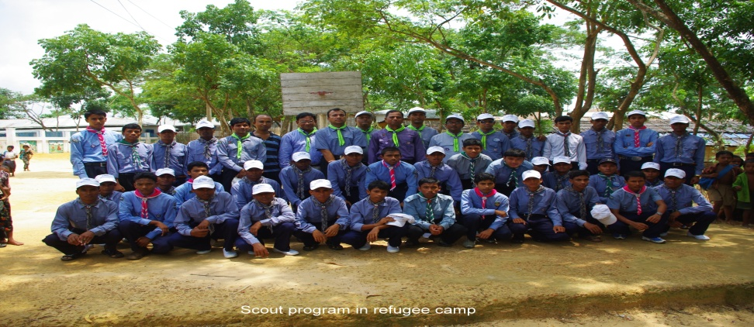
২০০৯ সাল হতে কক্সবাজারস্থ মায়ানমার শরণার্থী ক্যাম্পে গৃহীত কার্যক্রমসমূহ
দু’টি ক্যাম্পে ২১ টি প্রাথমিক ২টি নিম্ন মাধ্যমিক বিদ্যালয় স্থাপনক্রমে পাঠদান করা হচ্ছে
যুবক ও যুবতীদেরকে কম্পিউটার প্রশিক্ষণ প্রদান
ক্যাম্পে স্কাউট ও গালর্সগাইডগণ স্বেচ্ছাসেবামূলক কাজে অংশগ্রহণ করে
শরণার্থীদের দক্ষতা বৃদ্ধির লক্ষ্যে এনজিওদের দ্বারা প্রশিক্ষন কার্যক্রম
ক্যাম্পের পয়:নিস্কাশনের জন্য পাকা ড্রেন তৈরি
দু’টি ক্যাম্পে সুপেয় পানির জন্য ডিপ টিউবয়েল স্থাপন করা হয়েছে

Slide 38
মায়ানমার শরণার্থী ব্যবস্থাপনায় বর্তমান চ্যালেঞ্জসমূহ
২০০৫ সাল থেকে মায়ানমার সরকার কর্তৃক এককভাবে প্রত্যাবাসন কার্যক্রম বন্ধ
প্রত্যাবাসন কার্যক্রম পুনরায় শুরুর লক্ষ্যে উভয় দেশের কুটনৈতিক উদ্যোগ গ্রহণ
শরণার্থী ব্যতীত আরো আনুমানিক ৩-৪ লক্ষ মায়ানমার নাগরিক অবৈধভাবে বিভিন্ন সময়ে বাংলাদেশে অনুপ্রবেশ
মায়ানমার শরণার্থী কর্তৃক আইন শৃংখলাসহ বিভিন্ন আর্থ-সামাজিক সমস্যা সৃষ্টি
মায়ানমার শরণার্থী কর্তৃক বাংলাদেশী হিসেবে স্থানীয় জনগোষ্ঠির সাথে মিশে যাওয়ার প্রচেষ্টা

Slide 39
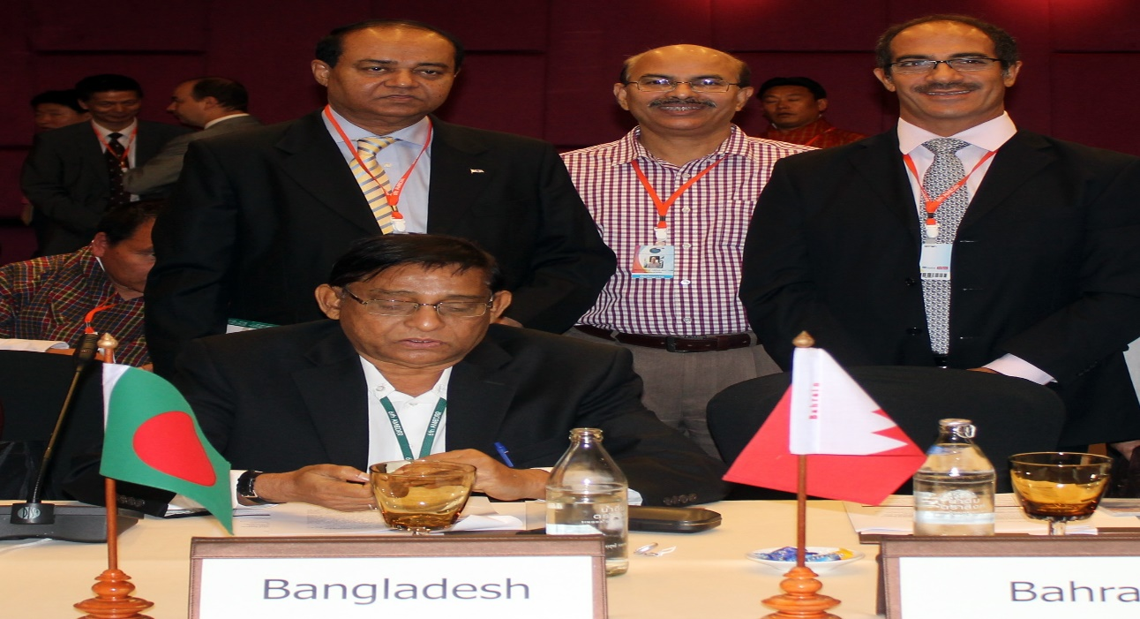
আন্তর্জাতিক সংগঠন/কর্মসূচির সাথে সম্পৃক্ততা
CO-OPERRATIONS
UNISDR- United Nations Office for Disaster Risk Reduction
UNHCR- United Nations Office of the High Commissioner for Refugees
UNOCHA- United Nations Office for the Coordination of Humanitarian Assistance
WFP-World Food Programme
UNFPA-United Nations Population Fund
FAO- Food and Agriculture Organization
ADRC- Asian Disaster Reduction Center
ADPC-Asian Disaster Preparedness Center
ESCAP-Economic & Social Commission for Asia and the Pacific.
INSARAG- International Search and Rescue Advisory Group
RIMES- Regional Integrated Multi-Hazard Early Warning System
IFRC-International Federation of Red Cross
Handicraft International & Save the Children
FRAMEWORKS
HFA- HYOUGO FRAMEWORK FOR ACTION
SAARC- SOUTH ASIAN ASSOCIATION FOR REGIONAL COOPERATION
UNFCCC -UN FRAMEWORK CONVENTION ON CLIMATE CHANGE
MDG- MILLENNIUM DEVELOPMENT GOALS

Slide 40
ভবিষ্যৎ কর্মপরিকল্পনা
বহুমুখী ঘূর্ণিঝড় আশ্রয় কেন্দ্র নির্মাণ
পানির লবনাক্ততা দূরীকরণ (Desalinization)/ বিশুদ্ধকরণ
জাতীয় দুর্যোগ ব্যবস্থাপনা গবেষণা ও প্রশিক্ষণ ইনস্টিটিউট প্রতিষ্ঠা করা
মাঠ পর্যায়ে দুর্যোগ ব্যবস্থাপনায় নিয়োজিত জনবল বৃদ্ধিকরণ
জাতীয় দুর্যোগ স্বেচ্ছাসেবক সংগঠন প্রতিষ্ঠা
জাতীয় এবং স্থানীয় পর্যায়ে দুর্যোগ ঝুঁকিহ্রাস কল্পে দুর্যোগ ব্যবস্থাপনা তহবিল গঠন

Slide 41
চ্যালেঞ্জসমূহ
পরিকল্পনা কমিশন কর্তৃক উন্নয়ন পরিকল্পনায় দুর্যোগ ঝুঁকিহ্রাস বিষয়াদি DPPতে অন্তর্ভুক্ত করা
IVR কে কলচার্জ মুক্ত (Toll Free) করা
গৃহায়ন ও গণপূর্ত মন্ত্রণালয় কর্তৃক কঠোরভাবে বিল্ডিং কোড বাস্তবায়ন করা
EOC (Emergency Operation Center/Incident Management Centre) প্রতিষ্ঠা করা
দুর্যোগ ব্যবস্থাপনার সাথে নিবিড়ভাবে সম্পৃক্ত ফায়ার সার্ভিস ও সিভিল ডিফেন্স এবং আবহাওয়া অধিদপ্তরকে দুর্যোগ ব্যবস্থাপনা ও ত্রাণ মন্ত্রণালয়ের অন্তর্ভুক্ত করা

Slide 42
ধন্যবাদ

